Slide 1

LEZIONE N. 8
PARTE 1
03/04/2020
INSEGNANTE
LUCIANA DE BENEDETTI

Slide 2


Servizio Sanitario Nazionale
Parte N. 1
A cura di
ins.te Luciana De Benedetti

Slide 3

Diritto alla salute
In Italia la difesa della SALUTE è un DIRITTO fondamentale tutelato dalla COSTITUZIONE ITALIANA.

Slide 4
SERVIZIO SANITARIO NAZIONALE (SSN)
garantisce l’assistenza sanitaria a TUTTI i cittadini, italiani e stranieri, attraverso
OSPEDALI
ASL
(Azienda Sanitaria Locale)
Sono uffici dove
Ti iscrivi al SSN
Ricevi la TESSERA SANITARIA
Scegli il MEDICO DI FAMIGLIA e il PEDIATRA

Slide 5

Servizio Sanitario Nazionale
I cittadini stranieri con regolare permesso di soggiorno hanno diritto all’assistenza sanitaria come i cittadini italiani.
I cittadini stranieri sono tenuti ad iscriversi al SSN.

Slide 6
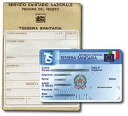
Come ci si iscrive al SSN?
L’iscrizione viene fatta negli uffici dell’Azienda Sanitaria Locale (ASL) presentando:
• copia del permesso di soggiorno valido, o
ricevuta della richiesta di rinnovo;
• certificato di residenza, dichiarazione di
ospitalità
• copia del codice fiscale.

Slide 7
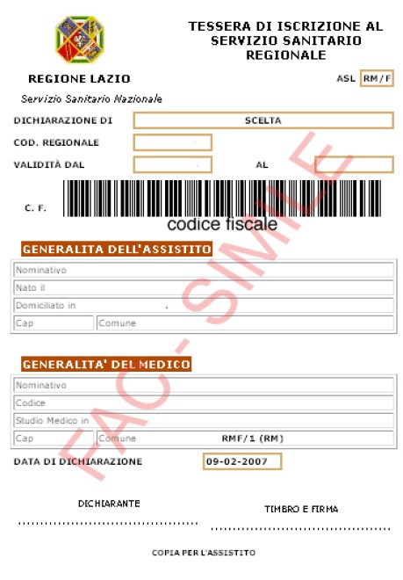
Il Libretto Sanitario
Quando ci si iscrive al SSN ci riceve il libretto sanitario
Riporta:
  il nome del medico personale

Slide 8
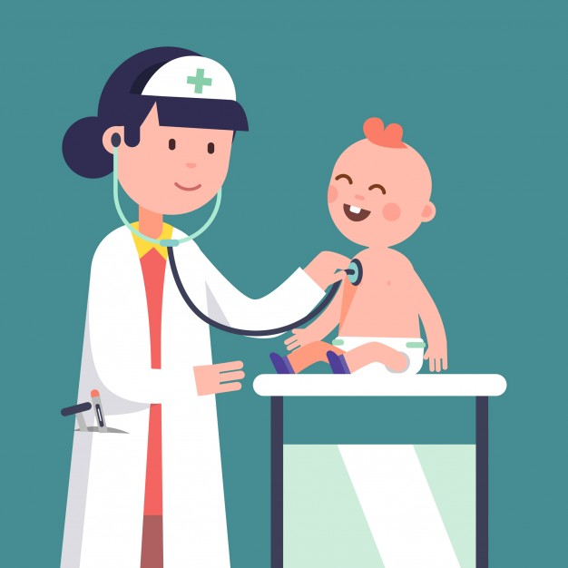
Pediatra
E’ il medico specializzato per bambini da 0 a 14 anni

Slide 9
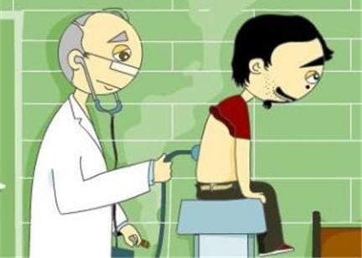
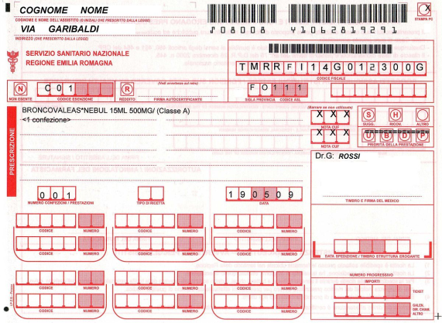

Medico di base
• visita i pazienti nel proprio studio;
• prescrive le medicine, le analisi e le visite specialistiche su un modulo chiamato ricetta;
• propone il ricovero in ospedale;
• rilascia certificati.
GUARDIA MEDICA
È un servizio gratuito, sostituisce il medico di base di notte (dalle 20.00 alle 8.00), il sabato e nei giorni festivi.

Slide 10
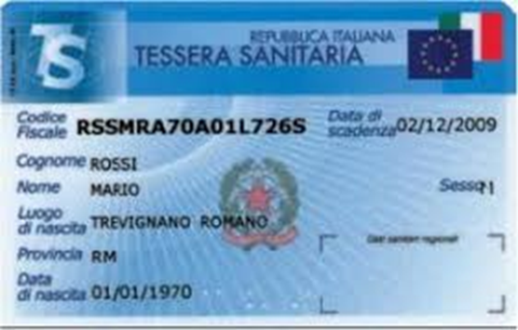
La Tessera Sanitaria
La Tessera sanitaria è una carta personale molto importante che riporta nome, cognome, luogo di nascita, data di nascita e codice fiscale.
La tessera serve per avere le cure mediche gratuite, per fare esami e visite mediche, per avere le ricette per comprare le medicine.

Slide 11
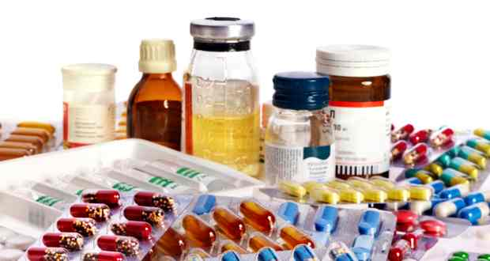
La Tessera Sanitaria
Devi mostrare questa tessera quando vai dal medico, in ospedale e in farmacia a comprare le medicine con la ricetta del medico.
In Italia alcune MEDICINE sono gratuite, altre si pagano o si pagano solo in parte (TICKET).
Se non hai la tessera sanitaria paghi tutte le visite e tutte le medicine.

Slide 12

LE FARMACIE
Le medicine scritte sulla ricetta del medico si possono prendere solo in farmacia.
Le farmacie fanno dei turni, anche durante le feste una deve essere aperta.

Slide 13

La Tessera Sanitaria
Nella tessera sanitaria c’è il codice fiscale, quindi quando ti chiedono il codice fiscale, ad es. in banca o in Comune, puoi mostrarla.

Slide 14
La Tessera Sanitaria
IMPORTANTE:
La Tessera Sanitaria ha la stessa durata del permesso di soggiorno: quando scade il permesso di soggiorno la tessera non è più valida.
Con il cedolino ha validità di 6 mesi
Non hai più il medico, non puoi fare visite in ospedale e devi pagare le medicine.

